Slide 1

Муниципальное бюджетное общеобразовательное учреждение "Средняя общеобразовательная школа № 5"
Проектная работа на тему:
«Картофель в жизни человека»
Автор: Шеламова Виктория
Учащаяся «3В» класса
Руководитель: Зуйлова Нина Михайловна

Slide 2

1.Введение (актуальность)
Цель работы.
Задачи работы.
Гипотеза.
3. Основная часть (глава, параграф)
4. Экспериментальная часть (методика эксперимента, результат) 5.Выводы
6. Литература
7. Приложения
(графики, фотографии, таблицы)

Slide 3

Введение
В некотором царстве,
В некотором государстве
Не на Марсе и не на Луне-
Жила картошечка в земле.
Свойство царское имела:
Накормить народ сумела.
Словом, наша речь о том,
Как пришёл картофель в дом!
О всех свойствах, об уходе.
О работе в огороде.
О поделках, вкусной пище….
Многое должны узнать
И уже пора начать.

Slide 4
Актуальность. Среди большого многообразия овощей существенное место занимает картофель, его насчитывается более сотни сортов, причём сажают его буквально повсюду.
Пожалуй, не найти на Земле такого места, где бы картофель не употребляли в пищу. Без картошки не обходится ни одна семья.
Кто не любит блюда, приготовленные из картофеля? Я, например, очень люблю. Представьте только перед собой жареный картофель с румяной корочкой или воздушное пюре. Объеденье, да и только! Поэтому каждый год весной люди сажают, а осенью собирают на зиму картофель.
Мама всегда говорит: « Картошка на Руси “второй” хлеб».
- А почему?
Я задумалась. И сразу возник целый ряд вопросов.

Slide 5

На полях растет картофель
И на наших огородах.
Люди сеют его много
Этот чудный дар природы.
Он со всех сторон полезный,
Вкусный и питательный.
В рацион наш, как известно,
Входит обязательно.
Мне очень захотелось, как можно больше узнать об этом растении, почему так популярен картофель и какие блюда можно из него приготовить, как выращивают картофель и ухаживают за ним. Меня заинтересовали эти вопросы и я решила сама найти ответы на них.
Объект исследования – живая природа.
Предмет исследования – картофель.
Цель работы: Посадка и уход.

Slide 6

Задачи работы
1.Изучить литературу, материалы в сети Интернет о картофеле.
2.На летних каникулах принять участие в посадке картофеля и уходе за ним.
3.Наблюдение за ростом .
4.Сбор урожая.
5.Описать свои наблюдения письменно.
6.Обобщить полученные данные.

Slide 7

Гипотеза
Мое предположение: считаю, что картофель был завезён к нам в страну.
Основная часть
Родина картофеля Южная Америка, где до сих пор можно встретить дикорастущий картофель.
Введение картофеля в культуру было начато примерно 14 тыс. лет назад индейцами Южной Америки. Они не только употребляли картофель в пищу, но и поклонялись ему , считая одухотворенным существом.
Появление картофеля в России связано с именем Петра I который в конце XVII (18 век) прислал в столицу мешок клубней из Голландии якобы для рассылки по губерниям для выращивания.
Поначалу население не приняло новую культуру ( из-за множества отравлений от употребления плодов.)

Slide 8

История возникновения
Это было очень давно, более 400 лет назад. Далеко в противоположной части света протянулась вдоль Тихого океана эта древняя гористая страна, где предки американских индейцев нашли клубни дикого картофеля и стали сажать его у своих жилищ. Климат Перу своеобразен: днём жарко, а ночью холодно, морозно. Индейцы по ночам замораживали картофель, а днём сушили на солнце и называли его « чуньо », а клубни картофеля « паппо ».
Картофель начал своё путешествие в Испанию, затем в Италию, в Англию. В конце XVI века произошла любопытная история с картофелем во Франции. Когда началась Семилетняя война, молодой французский аптекарь Пармантье пошёл на фронт санитаром и попал в плен, где в тюрьму ему принесли еду из картофеля с солью. Она показалась ему вкусной, питательной. Прошло шесть лет, и Пармантье, вернувшись из плена, пропагандируя эту культуру. Он добился выделения ему небольшого участка и засадил его картофелем, выставив днём для охраны солдат.
Ночью стража уходила, и каждый мог свободно прийти в огород и взять клубни, чтобы посадить у себя дома. На родине Пармантье стоит памятник ученому, у которого в руках букет цветов картофеля.

Slide 9

В биографии картофеля есть немало любопытных факторов. В XVIII веке прусский король вёл с Австрией войну. Пруссаки стремились главным образом уничтожить картофельные поля, что составляло основу питания населения, так эта война получила название картофельной. В Россию картофель был завезен Петром I. Только после Октябрьской революции произошло второе рождение картофеля. По его производству мы занимали первое место.
Впервые европейцы узнали вкус картофеля всего 400 с небольшим лет тому назад. Родина картофеля – Южная Америка, где он и сейчас произрастает в диком виде в горных районах. В Андах на высоте от 500 до 4500 метров можно встретить почти все известные виды этого клубневидного растения.
Испанцы, завоевавшие в конце XV века территорию по западному побережью Южной Америки, обнаружили там совершенно незнакомый им продукт питания, который у местных жителей назывался чуньо. Это были высушенные клубни. Хранить сырой картофель еще не умели, поэтому индейцы рассыпали вымытые клубни на солнце, а затем оставляли на ночь на морозе. Промораживание картофеля способствовало удалению влаги, снижало горечь клубней. В результате промораживания и сушки получался белый крахмалистый продукт, который отлично хранился и спасал жителей Анд от голода зимой в неурожайные годы.

Slide 10
Испанские завоеватели, нагружавшие свои каравеллы золотом и серебром, не подозревали, что самым ценным грузом на их кораблях были скромные плоды земли – клубни картофеля, которые они взяли с собой в дорогу.
Первое сообщение о картофеле было сделано в Испании путешественником Педро Чьеза де Леоном в 1553 году. А вот ботаническое название этому растению дал швейцарский ботаник Каспар Бохен. В своей книге он назвал его «картофель обыкновенный». Долгое время картофель выращивали в ботанических садах и на аптекарских огородах. Только через 200 лет он появился на крестьянских огородах и полях. Сначала его даже не употребляли в пищу: придворные дамы украшали свои прически его цветами. А в Германии перед дворцами королей разбивали картофельные клумбы. И только значительно позже картофель стал продуктом питания.

Slide 11
Экспериментальная часть.
На летних каникулах я поехала в гости к дедушке и бабушке. Я знаю, что они каждый год занимаются посадкой картофеля, и мне захотелось принять участие в посадке и уходе за картофелем. Мне дедушка предложил посадить картофель, чтобы наблюдать за ним, отдельно от огорода. Картофель на семена был подготовлен заранее в конце марта, мы принесли в тёплый дом ведро картошки и оставили её прогреться .Землю подготовили заранее ещё под зиму, она стояла в сарае всю зиму, её тоже принесли в дом согреться. Когда все это прогрелось, картошку поместили в теплую влажную землю и оставили прорастать. Так как сейчас весна бывает ранней и очень тёплой, то почву под посадку мы готовили уже в первых числах апреля… Высаживали картофель ранней весной как только сошёл снег ,и немного просохла земля. Рано утром когда взошло солнце нарезали борозды и оставили их прогреться на солнышке, высаживали картофель уже с ростками и корнями ближе к вечеру . Нам было интересно на сколько быстрее взойдет и созреет картофель, уже давший ростки и пустивший корни, чем тот который сажают намного позже в прогретую землю. Почему мы решили провести этот опыт? Очень часто весной, когда готовят почву к посадке картофеля, обрабатывая землю выпахивается прошлогодний картофель, и несмотря на холодную зиму и мороз, картофель сохраняя все свои качества, пускает ростки, продолжает расти.
Теперь осталось ждать всходов.. Первые ростки появились в тот момент, когда пришло время сажать основной огород. У дедушки день рождение 19 июня, молодую картошечку мы поставили на праздничный стол.

Slide 12
Выводы:
Оказывается, можно вырастить таким способом ранний картофель.
Меньше сил было потрачено на борьбу с вредителем(колорадским жуком).
При засушливом и жарком лете картошке хватает влаги .

Slide 13
Литература
В толковом словаре С.И. Ожегова говорится: Картофель- клубнеплод, богатый крахмалом.
Были использованы материалы в сети интернет о картофеле.

Slide 14
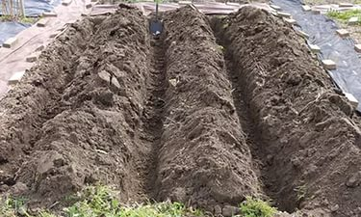
Фото
Нарезка борозд.

Slide 15

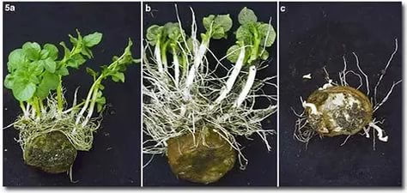
Картофель готов к посадке

Slide 16
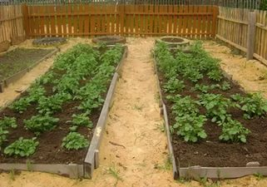
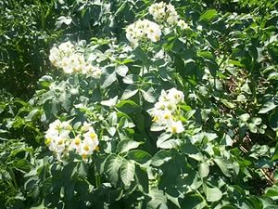
Как цветет картофель

Slide 17
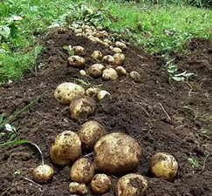
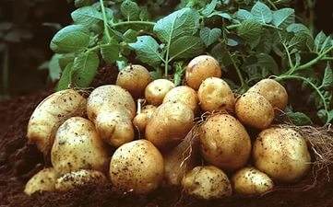
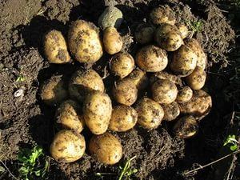
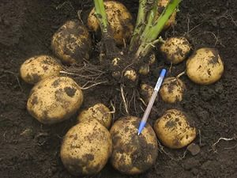
урожай

Slide 18
